Slide 1
In-Door Spartial System
CGCII
Cho sanghyun’s Game Classes II
All Right Reserved ©SD Labs

Slide 2
 CONTENTS
CGCII
Cho sanghyun’s Game Classes II
Test
Appendix
All Right Reserved ©SD Labs

Slide 3
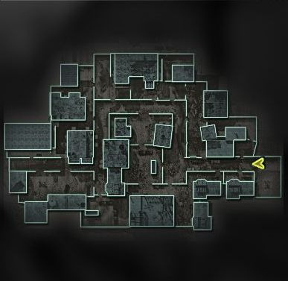
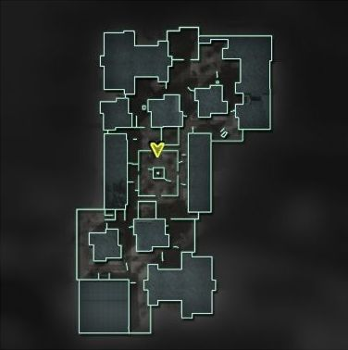
 In-Door Spartial system이란?
CGCII
Cho sanghyun’s Game Classes II
벽으로 막힌 공간 내에서의 공간처리를 위한 구조를 의미한다.
View-Frustum Culling, 벽면충돌, 객체충돌 등에 최적화하는 구조를 가진다.
‹ Call Of Duty의 Map
All Right Reserved ©SD Labs

Slide 4
 In-Door이란…
CGCII
Cho sanghyun’s Game Classes II
상황에 따른 여러 가지 구조의 조합으로 만들어진다.
벽체 등으로 막힌 공간을 구분하여 처리하는 용도.
View Frustum용으로만 사용된다!
Portal
벽이나 가로막 등으로 막히지 않은 넓은 공간을 위한 구조.
Culling, 충돌처리 등등 모든 용도로 사용된다!
주로 객체와의 충돌처리에 많이 사용.
구현이 간단하며 효율이 좋다..
Oct/Quad Tree
벽의 충돌 처리용으로 사용이 가장 효율적!
데이터 처리가 매우 복잡하다.
BSP
All Right Reserved ©SD Labs

Slide 5
 Portal 이란…
CGCII
Cho sanghyun’s Game Classes II
전체공간을 나누고 공간과 공간이 연결되는 부분을 Portal로 설정함.
나누어진 공간은 Portal를 사이에 두고 Graph로 연결되어 있다.
P3
P1
P3
P1
A
B
C
C
P2
P4
B
A
P6
D
P5
P2
P4
P6
P5
D
All Right Reserved ©SD Labs

Slide 6
 Quad/Oct Tree란…
CGCII
Cho sanghyun’s Game Classes II
공간을 AABB형태의 Box로 분할하는 것…
공간의 비교적 균등한 분할로 넓은 공간 처리에 좋음.
BSP의 주요한 역할은 벽으로 이루어진 공간의 충돌처리를 위한 것!!!!!
가장 효율적인 벽면 충돌처리가 가능하다.(매우 Data량이 적고 적은 계산량.)
충돌처리 알고리즘이 비교적 간단.
충돌처리를 위한 Data 만드는 것이 간단함.
실시간 처리에 비교적 부하가 적음.
All Right Reserved ©SD Labs

Slide 7
 Quad/Oct Tree란…
CGCII
Cho sanghyun’s Game Classes II
공간을 AABB형태의 Box로 분할하는 것…
공간의 비교적 균등한 분할로 넓은 공간 처리에 좋음.
E
F
A
B
C
H
A
C
D
E
F
G
B
D
G
H
All Right Reserved ©SD Labs

Slide 8
 느슨한 Quad/Oct Tree란…
CGCII
Cho sanghyun’s Game Classes II
공간을 AABB형태의 Box로 분할하는 것…
공간의 비교적 균등한 분할로 넓은 공간 처리에 좋음.
A
B
C
H
D
E
F
G
A
B
D
C
E
F
G
H
All Right Reserved ©SD Labs

Slide 9
 BSP란…
CGCII
Cho sanghyun’s Game Classes II
BSP란 Binary Space Partition의 약자.
Binary Tree를 이용한 Bounding처리.
BSP의 주요한 역할은 벽으로 이루어진 공간의 충돌처리를 위한 것!!!!!
가장 효율적인 벽면 충돌처리가 가능하다.(매우 Data량이 적고 적은 계산량.)
충돌처리 알고리즘이 간단한다.
문제는 충돌처리를 위한 Data를 만드는 것이 매우 어렵다.
실시간으로 변형되는 구조에 사용하기에는 매우 힘들다.(이 이유로 최근에 좀 외면 받음..)
All Right Reserved ©SD Labs

Slide 10
 BSP 예제 (I)
CGCII
Cho sanghyun’s Game Classes II
기본적인 BSP형태
BSP의 핵심은 어떻하면 최대한 균형 Tree로 만드느냐가 핵심이다!
J
D
G
C
H
F
H
A
B
G
J
D
A
F
A
C
B
All Right Reserved ©SD Labs

Slide 11
 BSP 예제 (II)
CGCII
Cho sanghyun’s Game Classes II
쉽게 말해서 사용자 조작을 받는 부분을 의미한다.
A
O
D
B
C
C
K
E
A
E
M
H
O
F
B
F
D
L
N
G
I
N
A
B
J
M
G
P
J
K
H
B
L
I
J
P
All Right Reserved ©SD Labs

Slide 12
 BSP 예제 (III)
CGCII
Cho sanghyun’s Game Classes II
직각형이 아닌 BSP의 경우 좀더 복잡해 진다.
H
A
G
I
B
G
I
F
A
F
H
C
E
B
D
C
E
D
D
All Right Reserved ©SD Labs

Slide 13
 BSP 예제 (IV)
CGCII
Cho sanghyun’s Game Classes II
복도형의 BSP의 경우 더욱 힘들어진다.
E
D
A
B
F
C
B
F
E
C
G
L
K
F
G
D
L
H
A
E
K
I
H
J
J
J
I
All Right Reserved ©SD Labs

Slide 14
☑ 실습 및 과제
CGCII
Cho sanghyun’s Game Classes II
In Door System 만들기
Portal을 가장 먼저 만든다.
  Portal을 이용한 View-Frustum Culling의 구현.
Quad/Oct Tree를 만든다.
  Oct Tree Data 만들기 알고리즘 구현.
  Oct Tree를 위한 View-Frustum Culling의 구현.
  Oct Tree를 위한 충돌 처리 구현.
BSP를 만든다.
  BSP Data 만들기 알고리즘 만듬.
  BSP와 점 Bounding Sphere의 충돌 알고리즘 구현.(Inside/Outside 판별 알고리즘)
  BPS와 Line의 충돌 알고리즘 구현.(충돌 평면이나 Normal Vector와 충돌 점(t 혹은 좌표)로…)
All Right Reserved ©SD Labs

